Slide 1
Tips for Deep Learning
Notes:
深度学习中使用的一些方法来解决训练或测试时出现的一些问题。

Slide 2

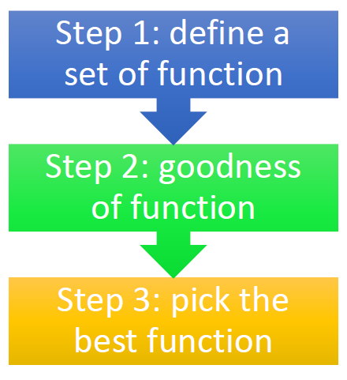
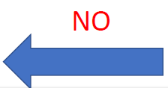
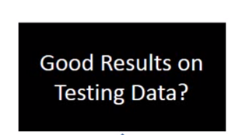

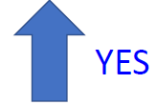
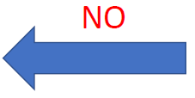
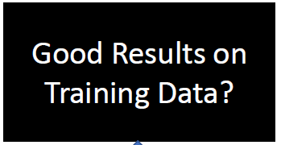
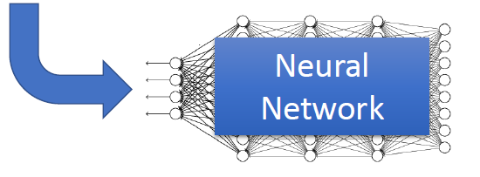

Deep Learning 流程：
Notes:
第一步定义神经网络。
第二步就是定义损失函数和优化方法，来决定一个函数的好坏
第三步就是梯度下降找到最优参数的过程

Slide 3
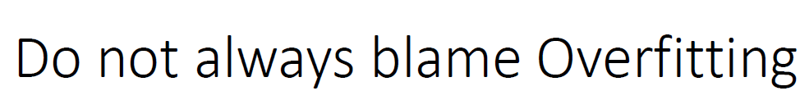
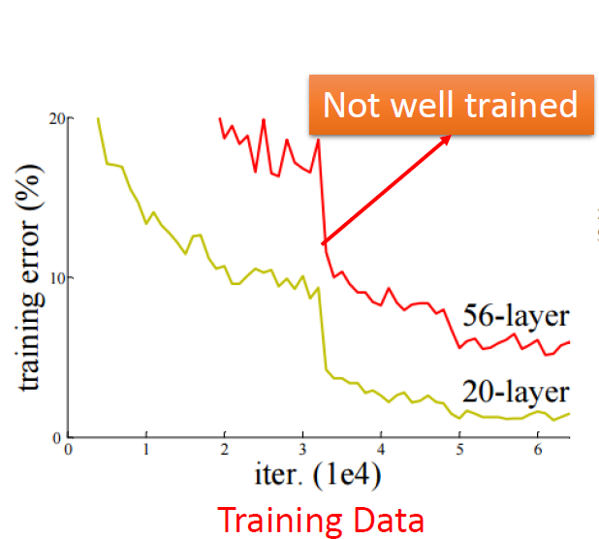
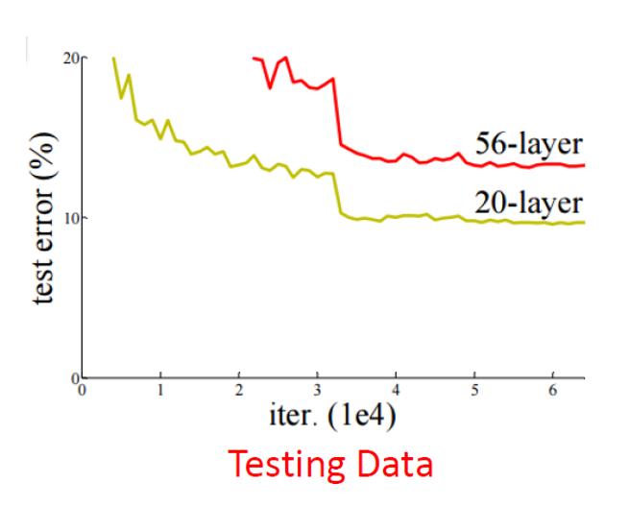

❌

Slide 4
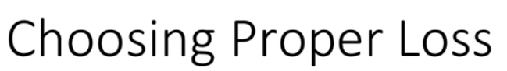
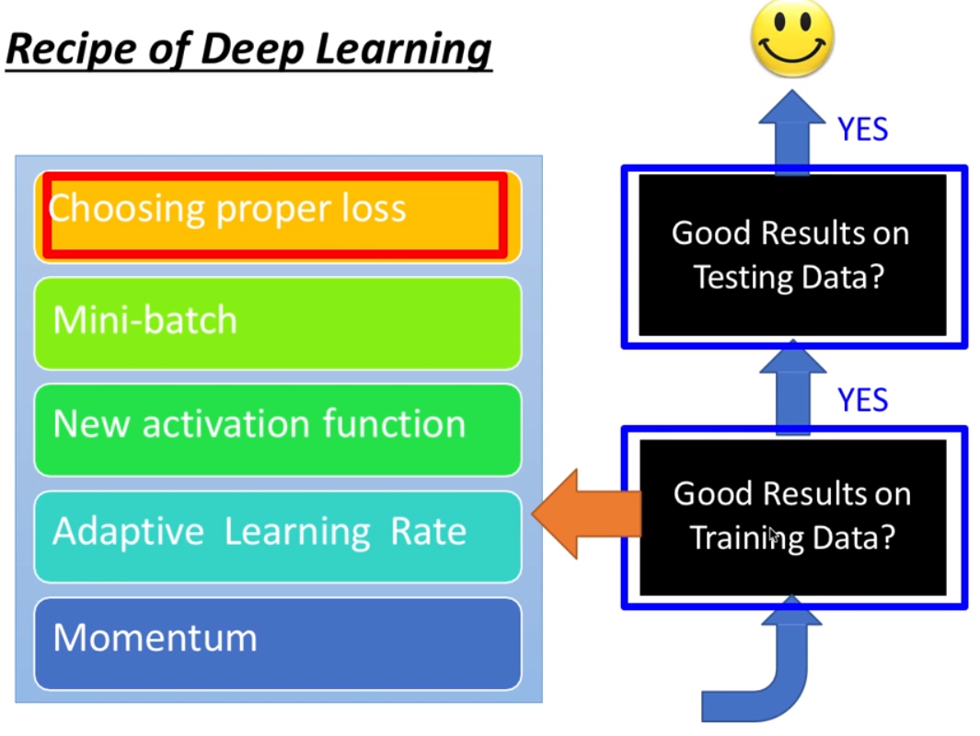
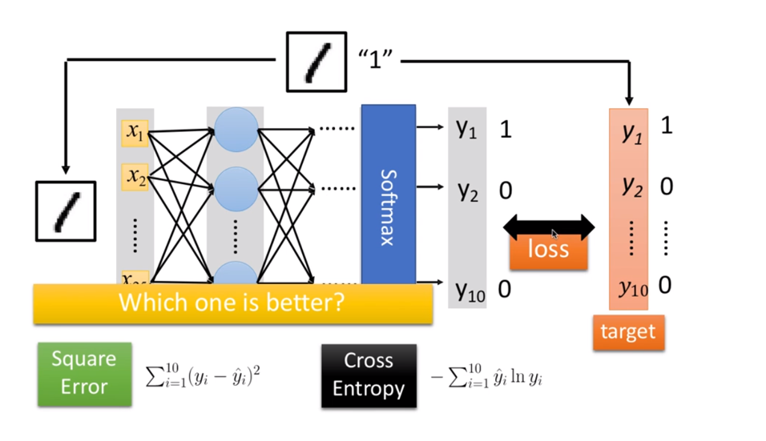
Notes:
Softmax是一个归一化的函数，使得每一个值在（0，1）之间，并且所有值之和等于1
Square是平方，一般前面乘以1/10，表示均方误差
交叉熵，刻画两个概率分布之间的距离，也就是你预测的这个分布和实际标签的分布

Slide 5
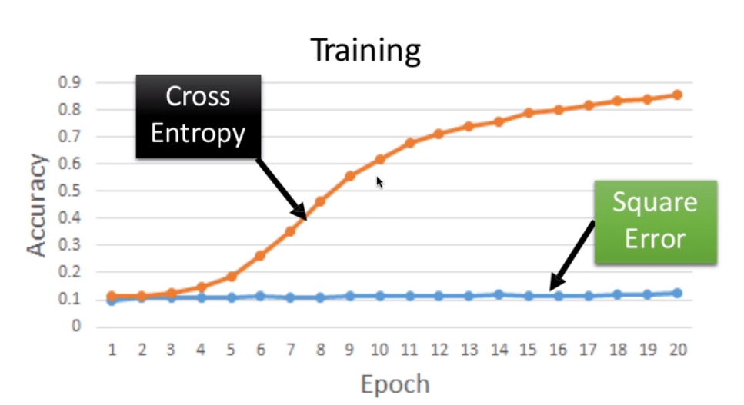
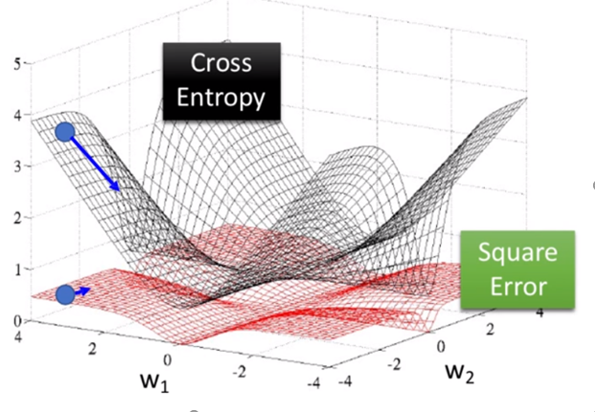
Reason:
可以测试的
Notes:
举个例子
高低落差大，就方便使用梯度下降的方法来找到最优的参数
高低落差如果不大的话，平平的，它就以为你的梯度已经很接近0，不再去找最佳解。
实际上这个图画不出的，因为维度很高。
只是改个指令。

Slide 6
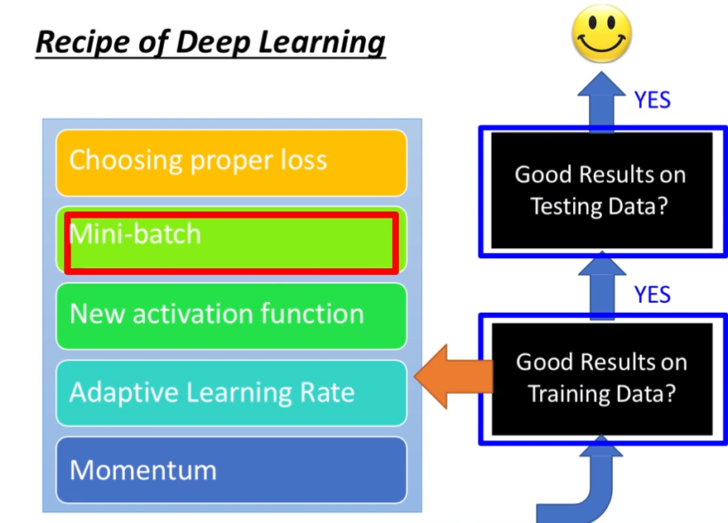

Slide 7

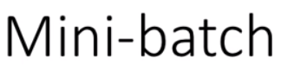
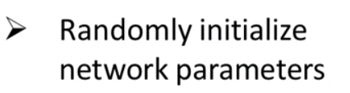
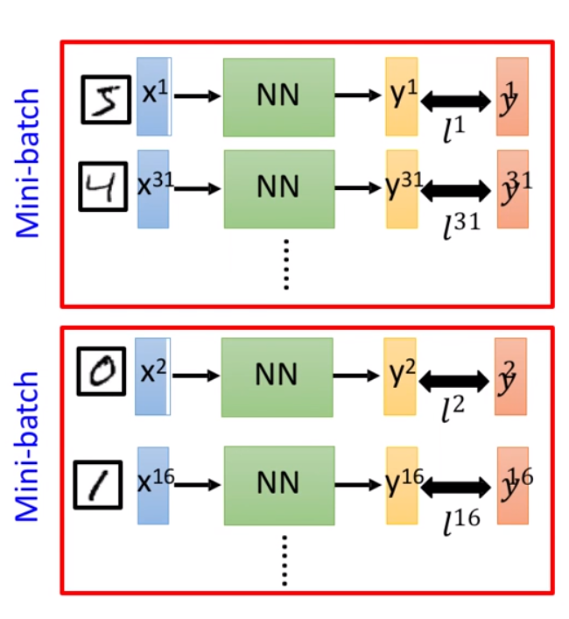
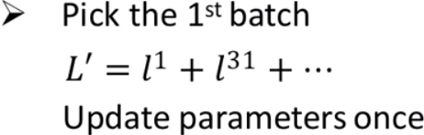
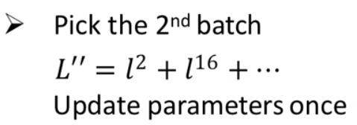
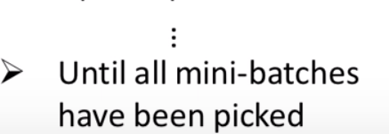


Batch_size和nb_epoch是可以设置的参数
Notes:
互相不重复，比如每次1000张，总共6万张。总共更新了60次，这叫一个epoch。可以继续执行另一个epoch。一个epoch就是60个iteration。
这样在mini batch我们在一个epoch中就能进行60次的梯度下降，而在full batch中只有一次。
['ɛpək]

Slide 8
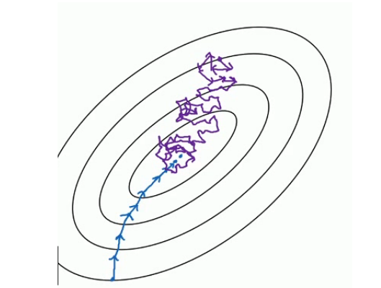
Reason：
数据集很大时，使用Full-batch训练不可行。
由于mini batch一个epoch就走了很多步，而full batch一个epoch只有一步。所以虽然mini batch走了弯路但还是会快很多，训练速度快。
Notes:
这样在mini batch我们在一个epoch中就能进行60次的梯度下降，而在full batch中只有一次。
虽然不是每次迭代得到的损失函数都向着全局最优方向， 但是大的整体的方向是向全局最优解的，最终的结果往往是在全局最优解附近。

Slide 9
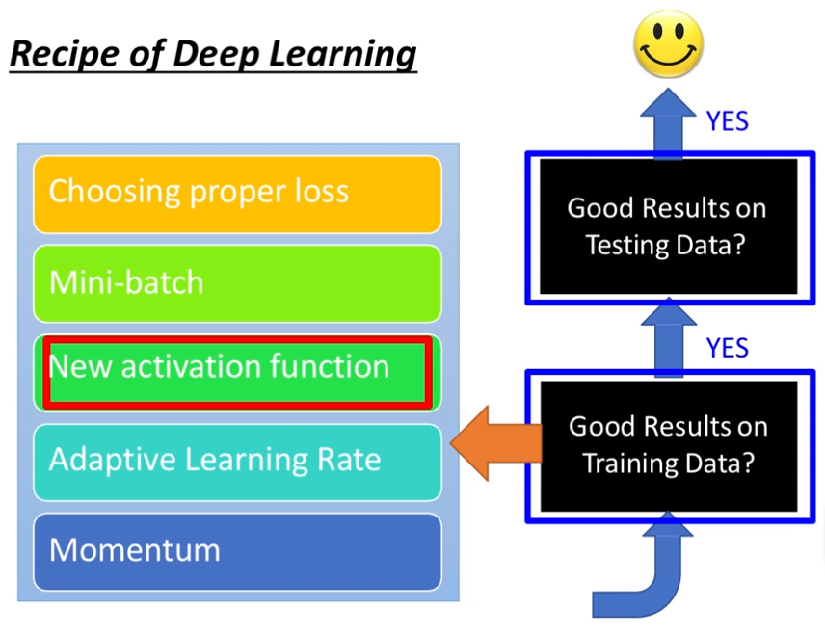
Notes:
激活函数开始的话使用的是sigmoid函数

Slide 10
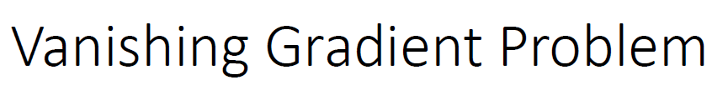
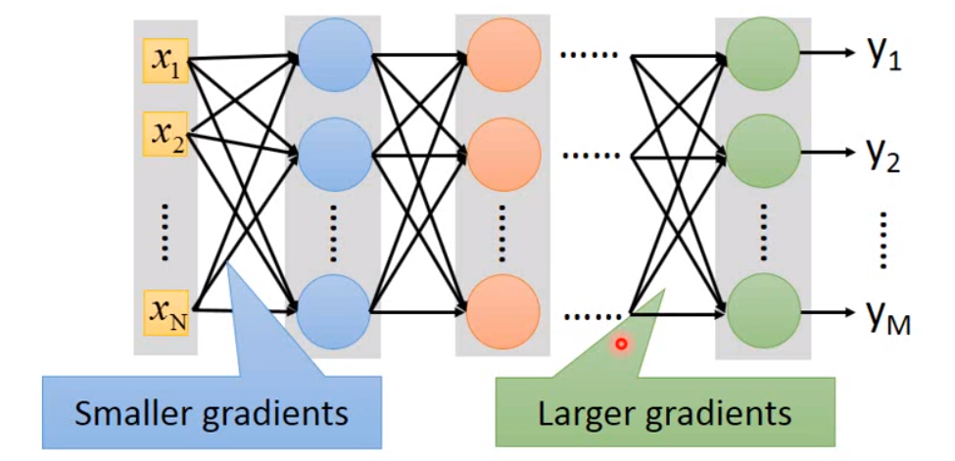
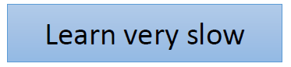
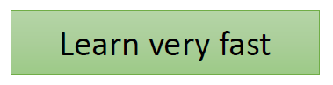
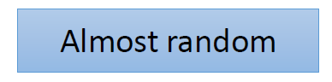
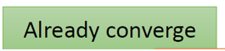
（梯度消失问题）
使用sigmoid作为激活函数
越靠近input层，训练的速度越慢，靠近input层的提高对整个网络的影响微乎其微，这就是消失的梯度问题
Notes:
对于sigmoid函数，他的导数是f(z)*(1-f(z))，一定是个0-1的数
都知道在进行梯度下降的时候，是个反向传播的过程，是个链式的导数相乘的过程，这就导致传到前面的层时候，这个梯度就已经很小了。
前面梯度很小的话，前面参数update时候就像乱走一样，根据一个很小的梯度值在update
相当于一个小孩，你小时候放到高中一直不管它，一直是随机的，那你期望他找到一个好工作就是不现实的了

Slide 11
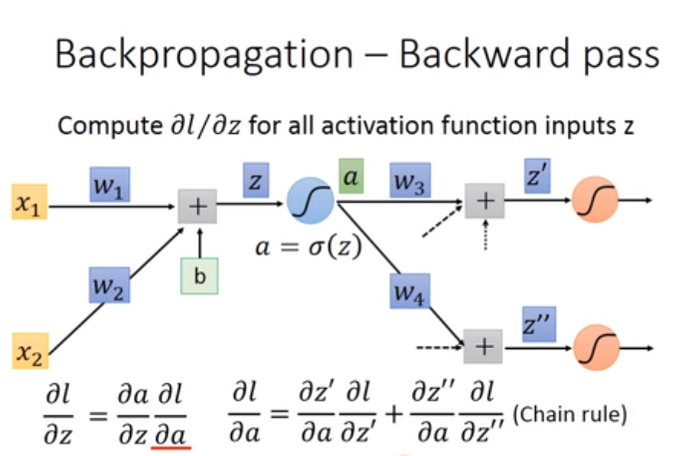

Slide 12
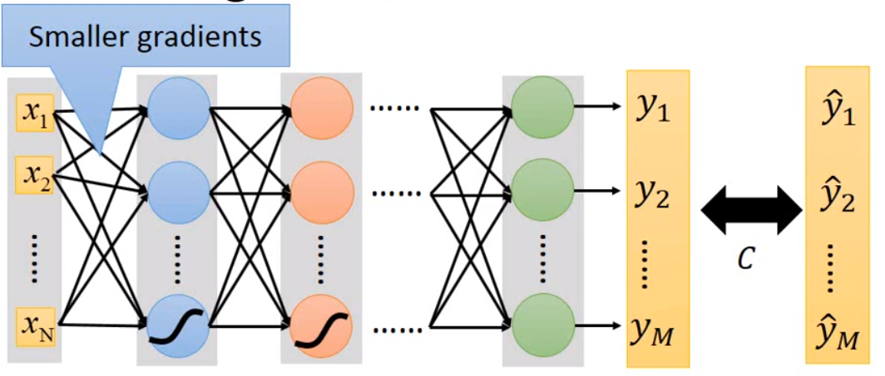
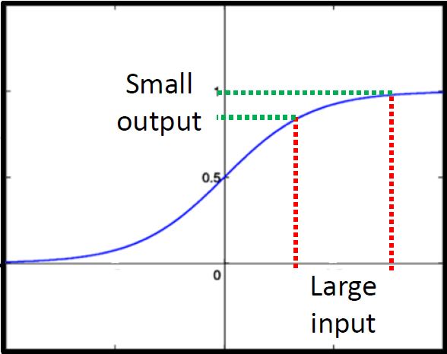
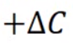
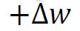
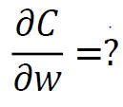
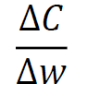

Slide 13
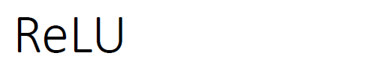
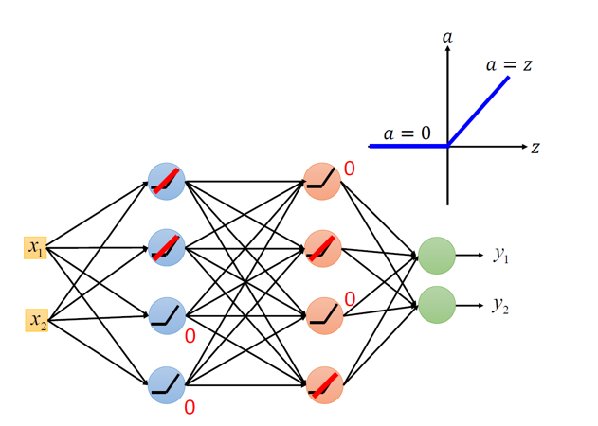
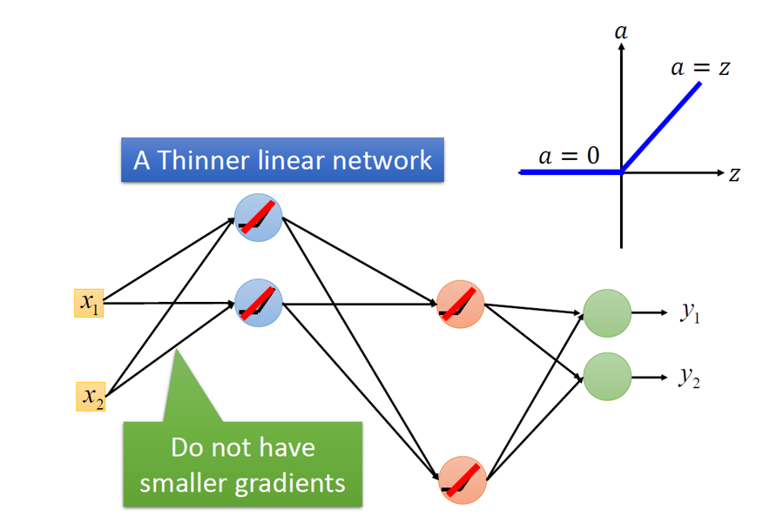
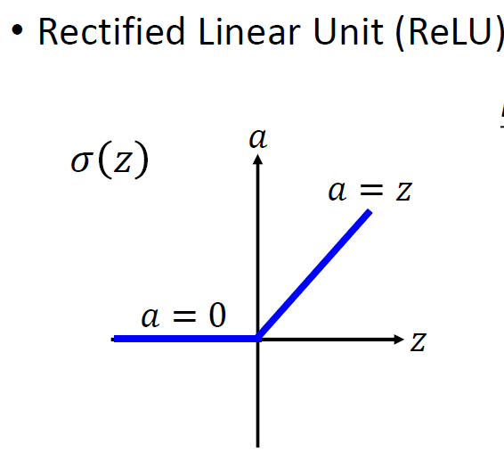
Reason:
1. Fast to compute
2. Biological reason
3. Vanishing gradient problem
Notes:
大幅降低梯度消失问题，提出ReLu激活函数
$σ$读作sigma

Slide 14
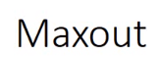

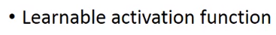
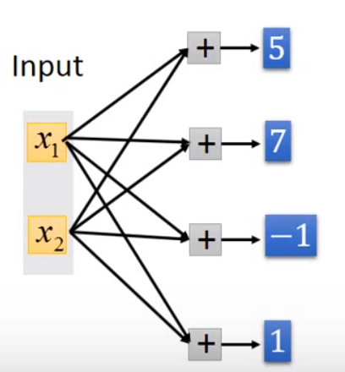
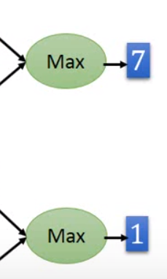
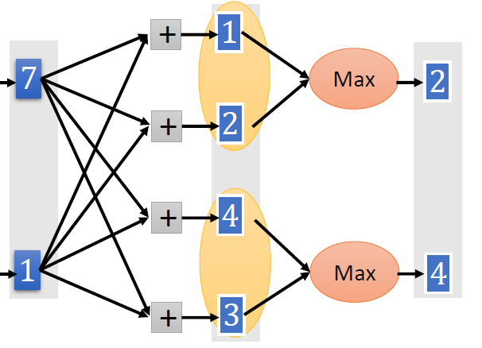

Notes:
接下来是一个更加灵活的激活函数maxout
network自动学习激活函数
哪些一组是自己决定的

Slide 15
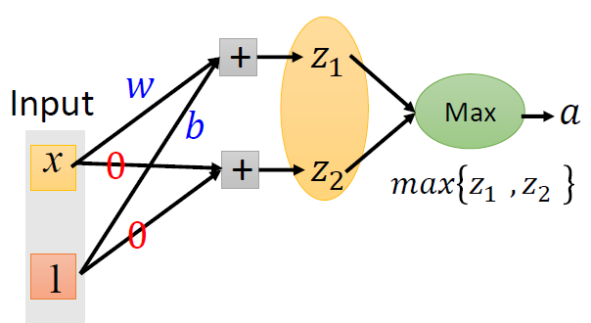
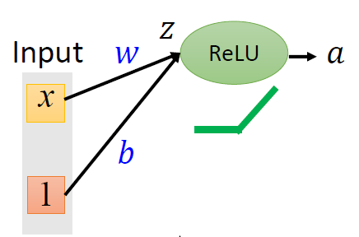
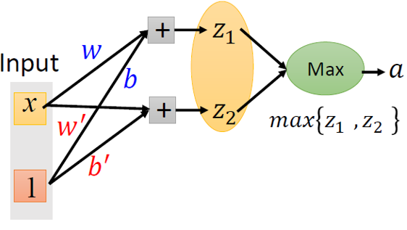
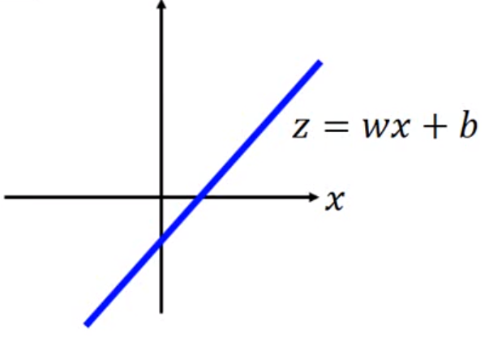




Slide 16



Maxout的拟合能力非常强，可以拟合任意的convex函数。
Notes:
凸函数，最终得到的解一定是全局最优解
设f(x)在[a,b]上连续，在（a,b)内具有一阶和二阶导数，那么， （1）若在（a,b)内f”(x)>0,则f(x)在[a,b]上的图形是凹的； （2）若在（a,b)内f”(x)<0,则f(x)在[a,b]上的图形是凸的。

Slide 17

Notes:
自适应学习率

Slide 18







If Learning rate is too small, Training would be too slow.
If Learning rate is too large, Total loss may not decrease after each update.
Notes:
Derivatives是导数的意思。

Slide 19






更多考虑当前的梯度
Notes:
之前的adagrad是把所有梯度一视同仁的看待。
sigma

Slide 20

Notes:
动量的意思

Slide 21

Notes:
Saddle point是鞍点
Loacal minima是局部极小值
∂读作round

Slide 22



Slide 23



Slide 24

















$$θ^{0}$$
$$θ^{2}$$
过去所有的gradient都会被考虑进来
Notes:
这里的惯性使用的是前一次的移动方向。
Minus是减去的意思
兰布达 艾塔

Slide 25

Overfitting!

Slide 26

Notes:
更多的training data，更多的多样性的数据

Slide 27


Slide 28


将数据分为训练集和验证集
每个epoch结束后（或每N个epoch后）： 在验证集上获取测试结果，随着epoch的增加，如果在验证集上发现测试误差上升，则停止训练；
将停止之后的权重作为网络的最终参数。
Notes:
在训练的过程中，记录到目前为止最好的验证集精度，当连续10次Epoch（或者更多次）没达到最佳精度时，则可以认为精度不再提高了。

Slide 29

Notes:
权值衰减，目的是防止过拟合
网络权值越大往往overfitting的程度越高，因此，为了避免出现overfitting,会给误差函数添加一个惩罚项，

Slide 30









Weight Decay:数据集中“独特”的点往往需要较大的weight值来拟合。网络权值越大往往overfitting的程度越高，

Slide 31








Notes:
x>0,sgnx= 1
x=0,sgnx= 0
x<0,sgnx=-1
w是正数时，后面这一项就是正数，减去一个正数，变小。w是负数时，减去一个负数，变大。但都是使得这一项往0靠近。
L1每次减掉固定的值，L2每次乘以一个小于1的值，w很大的时候，L1下降的速度很慢，L2下降的很快

Slide 32


Slide 33





❌
❌
❌
❌
❌
❌

Slide 34




Notes:
流程：
首先随机（临时）删掉网络中一半的隐藏神经元，输出神经元保持不变
然后把输入x通过修改后的网络前向传播，然后把得到的损失结果通过修改的网络反向传播。一小批训练样本执行完这个过程后就按照随机梯度下降法更新（没有被删除的神经元）对应的参数（w，b）。
然后继续重复这一过程：
恢复被删掉的神经元（此时 被删除的神经元 保持原样，而没有被删除的神经元已经有所更新） 对一小批训练样本，先前向传播然后反向传播损失并根据随机梯度下降法更新参数（w，b） （没有被删除的那一部分参数得到更新，删除的神经元参数保持被删除前的结果）
不断重复这一过程。
参数共享

Slide 35




直观原因：
我的partner会摆烂，所以我要好好做
取平均的作用
减少神经元之间复杂的共适应关系
Notes:
这种“综合起来取平均”的策略通常可以有效防止过拟合问题。因为不同的网络可能产生不同的过拟合，取平均则有可能让一些“相反的”拟合互相抵消。
减少神经元之间复杂的共适应关系： 因为dropout程序导致两个神经元不一定每次都在一个dropout网络中出现。（这样权值的更新不再依赖于有固定关系的隐含节点的共同作用，阻止了某些特征仅仅在其它特定特征下才有效果的情况）

